Slide 1
신규 프로젝트 기획
YT 스튜디오
프로그램 Unit
최경식

Slide 2
좋은 게임이 되기 위하여 반드시 생각해야 할 요소
매일 꾸준한 성장을 위한 성취감 부여
현대 사회에 맞고 트렌드에 맞는 간단한 조작, 대중교통 탑승중에도 잠깐씩이라도
얻을 수 있는 리워드
3. 숙제같은 지루한 반복 효과가 아닌 자발적 반복 효과를 부여하여 지속적인 접속 유도
4. 최대한의 고민거리를 줄여 단방향 플레이로 누구나 시작하기 쉬운 게임

Slide 3
흥행에 방해가 되며 피해야 할 요소
처음 접할 때부터 배워야 할 요소들이 너무 많고 복잡
다음은 어디로 가야할 지 헤매는 맵
캐쉬 아이템의 벽으로 과금이 아니면 더 이상의 성장을 기대할 수 없는 매출전략
성장을 통해 한번 지나간 맵은 두번다시 방문하지 않는 버려진 맵들의 존재
누군가와 강제로 파티를 하지 않으면 얻을 수 없거나 성장하지 못하는 파티 시스템

Slide 4
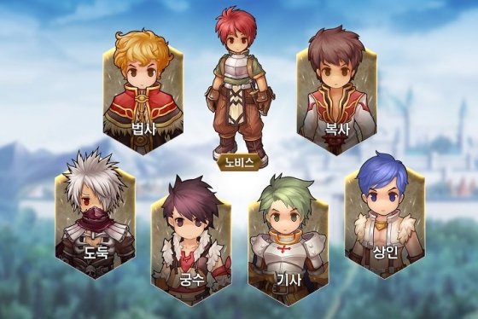
최초 로그인 및 게임 시작 시
라그나로크 직업군을 그대로 이용
최초 시작 시 노비스를 제외 3개의 직업군을 선택
선택한 3개의 직업군 중 메인캐릭터를 자유롭게 변경이 가능함.
스테이지는 선택한 3개의 캐릭터가 입장하며 설정한 메인 캐릭터를 조작하고 나머진 자동으로 따른다.

Slide 5
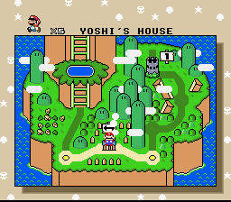
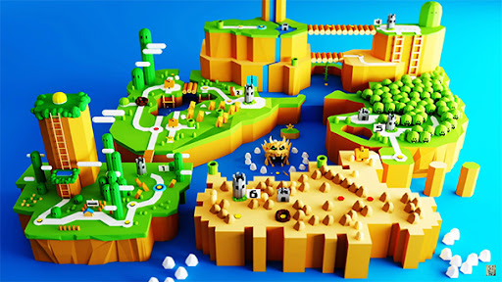
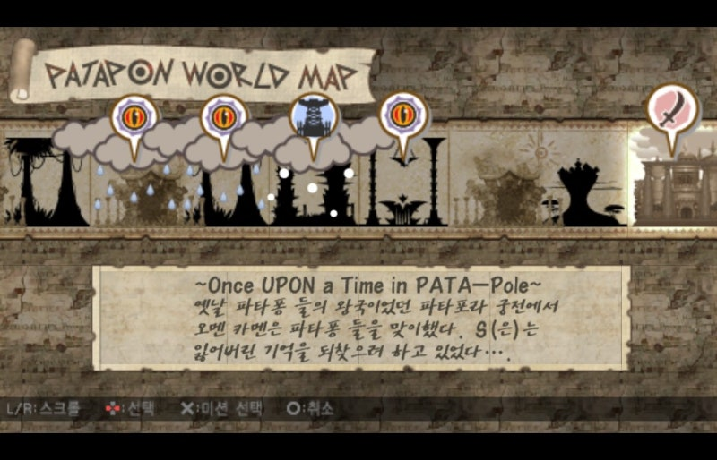
게임 장르 및 컨셉
스테이지 진입 전 맵 컨셉
진행 순서 고민요소를 삭제한 단방향 정해진 맵
클리어 시 다음 맵이 열리는 방식
스테이지 입장 후 전투가 이루어지는 방식
예시 사진 : 슈퍼마리오 월드의 맵
파타퐁2의 월드 맵

Slide 6
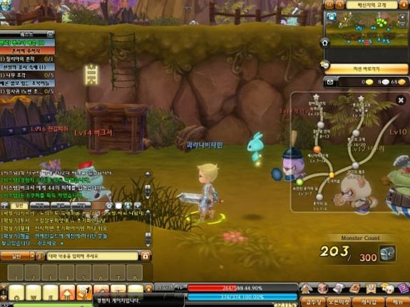
스테이지 진입 후의 게임 진행
드래곤사가 or 던파와 비슷한 형태의 횡스크롤 전투 액션방식
중도에 언제든지 스테이지 나가기가 가능하며 무조건 완료하지 않더라도 입장해서 획득한 보상이 가능하도록 현대인들의 바쁜 일상을 고려한 방식. 한번 전투때마다 오랜시간이 필요하면 아무때나 부담없이 게임을 켤 수가 없는 문제를 해결
스테이지를 완료했을때만 얻을 수 있는 보상 따로 존재
자동사냥 존재, 수동 플레이때의 이점을 부여
스테이지는 노가다 형태의 플레이로 재 방문 재 진입이 가능하다

Slide 7
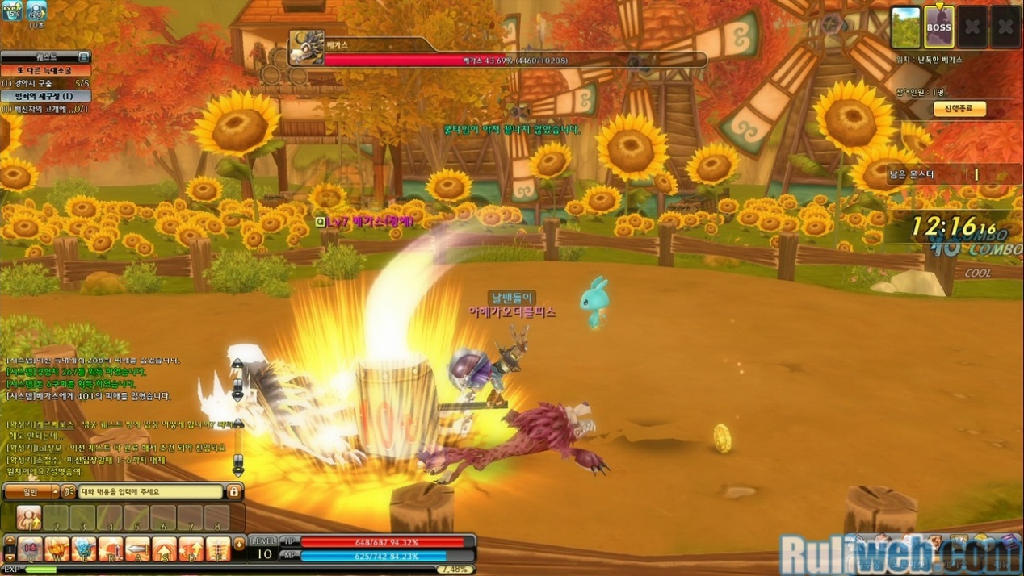
스테이지 수동 플레이의 이점 부여
설정한 메인 캐릭터는 필살기 게이지가 존재
필살기 게이지는 수동 조작으로 전투를 할 시 채워지는 구조
필살기는 각 캐릭터마다 고유한 광역스킬을 사용
필살기를 사용하여 적을 쓰러뜨릴 시 경험치나 드롭 확률이 50%씩 증가한다.
수동 플레이 기여도가 높으면 스테이지 클리어 시 필살 게이지 경험치도 획득 가능하다

Slide 8
전투 시스템의 기본 사양
SP나 파란물약이 없다. HP만 존재하며 전투 시 따로따로 먹어야 하는 복잡도를 간소화
SP의 부재로 각 스킬은 쿨타임만 존재하며 스테이지 내에서 자유롭게 사용 가능하다
라그나로크 시스템처럼 Base 레벨과 Job 레벨이 따로 존재하지 않는다.
Base 경험치 하나만 간단하게 존재하며 몬스터 설정에서의 복잡도를 줄인다
4. Job레벨 상승으로 스킬레벨 부여는 스킬경험치를 올려주는 아이템을 먹여
레벨업 시 스킬 하나를 배울 수 있다

Slide 9
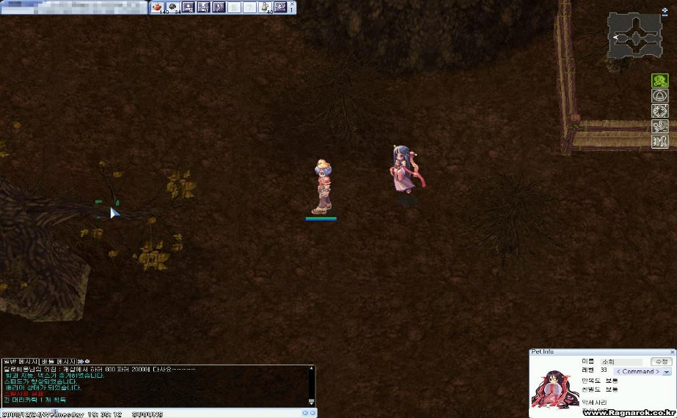
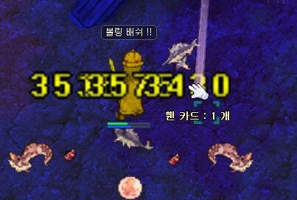
기존 라그나로크 온라인의 장점의 활용
각 맵에서만 등장하는 특산물이 있어서 고레벨이 되더라도 재방문을 하기에 버려지는 맵이 없다.
재방문으로 인해 얻는 잡다한 아이템들을 조합하여 Job 경험치를 얻는 아이템을 제조할 수 있다
Job 경험치를 얻어서 스킬을 배우면 일정레벨이 될 때 전직을 할 수 있다

Slide 10
레벨업 시스템
레벨업을 할 수 있는것은 다음과 같다
Base 경험치
실제 캐릭터의 레벨을 의미하며 스탯은 따로 부여하지 않아 추후 쉬운 밸런싱이 쉬우며
오버스펙을 방지한다
2. Job 경험치
스테이지 완전 클리어 시 또는 아이템들을 모아 조합한 물약으로 레벨업 한다.
즉 스테이지를 중도에 나가거나 조합 아이템을 모으지 않으면 스킬레벨업이 더디다
3. 필살 게이지 경험치
수동 조작시에만 필살 게이지가 증가하며 게이지 경험치를 늘려서 레벨업 하면
용량이 증가한다. 전투 시 게이지는 몹 1체 타격 시 1% 정도씩 오르므로 용량이 커질 수
록 저단계 레벨 필살기를 자주 사용 가능하다. 필살 게이지의 단계가 높을수록
범위나 데미지, 이펙트에 차별화를 둔다

Slide 11
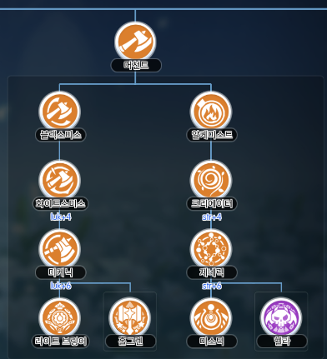
전직 시스템
일정 Base레벨, Job 레벨이 되면 전직이 가능하다
전직 시 특정한 미션과 아이템이 필요하다
계열이 다른 방향으로 직업을 다시 변경할 시 캐쉬 아이템이 필요하다
직업 변경의 패널티는 Job레벨의 초기화

Slide 12
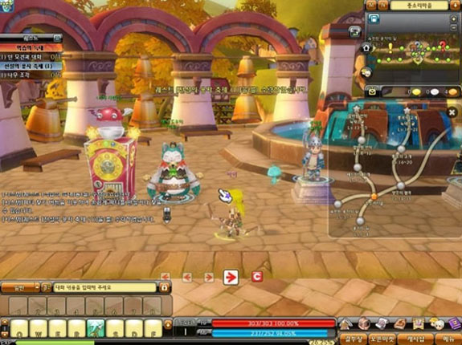
멀티 플레이 설정
특정 맵에 진입하면 스테이지가 아닌 만남의 광장으로 모인다
멀티플레이의 로비 역할을 하며 해당 로비에서 특정한 던전으로 다같이 파티를 통해 입장할 수 있다
무조건적인 파티강요 컨텐츠를 피하기 위해 싱글모드도 존재한다
파티 던전을 도전할 시 경험치 및 아이템 드롭을 3배로 받을 수 있다
무기, 방어구 재료들을 던전에서 구할 수 있다
파티는 메인으로 설정한 캐릭터 1개만 입장한다

Slide 13
캐쉬 아이템 매출전략
캐릭터 3종 선택 시 추가슬롯으로 총 6개의 캐릭터를 선택할 수 있다
기본 3캐릭에서 추가로 3개 슬롯을 구매할 수 있으며 6개 슬롯이 활성화 되면
스테이지에 골라서 들어갈 수 있는 캐릭터 직업군 조합이 다양해진다
2. 직업 변경권으로 직업을 변경할 수 있다
3. 코스튬 또는 외형 아이템을 인 게임에서 제작 후 해당 아이템이 외형 실물로
보여지는 스프레이를 구매할 수 있다. 별도로 캐쉬 의존 코스튬은 판매하지 않는다.
4. HP 회복을 돕는 아이템을 판매한다
5. 경험치, 드롭률 관련 아이템, 제련 강화관련 아이템
6. 인게임 획득가능 아이템이지만 캐쉬를 통해 플레이 시간을 단축시킬 수 있는
아이템류를 판매한다

Slide 14
지원 플랫폼
모바일 : 안드로이드 / IOS / PC 지원

Slide 15
END

